Slide 1


Posiedzenie Krajowego Zespołu
ds. Bezpieczeństwa Dróg Startowych (RST)
WARSZAWA 16.12.2024 r.

Slide 2

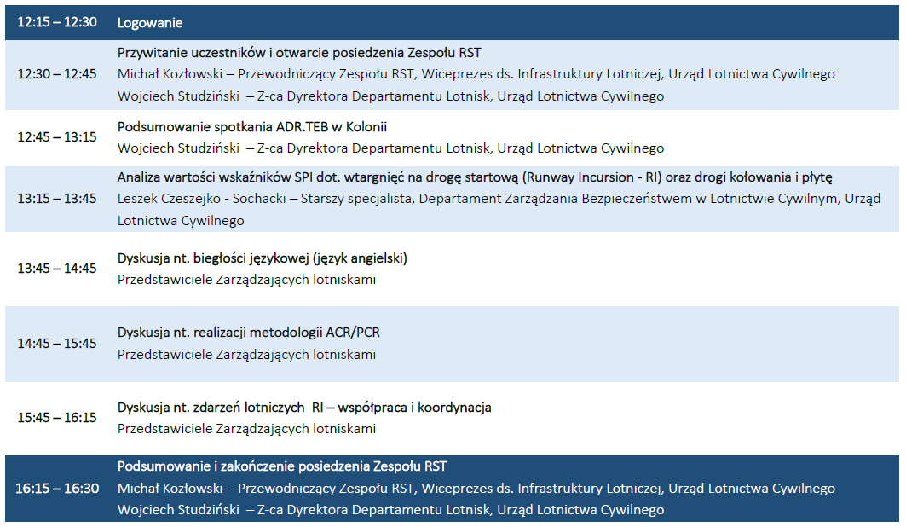
Agenda
WARSZAWA 16.12.2024
URZĄD LOTNICTWA CYWILNEGO
02

